Slide 1
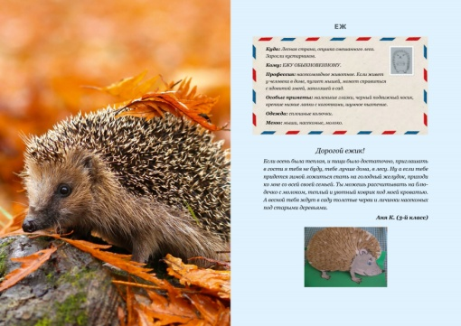
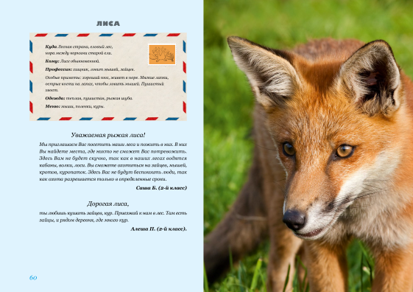
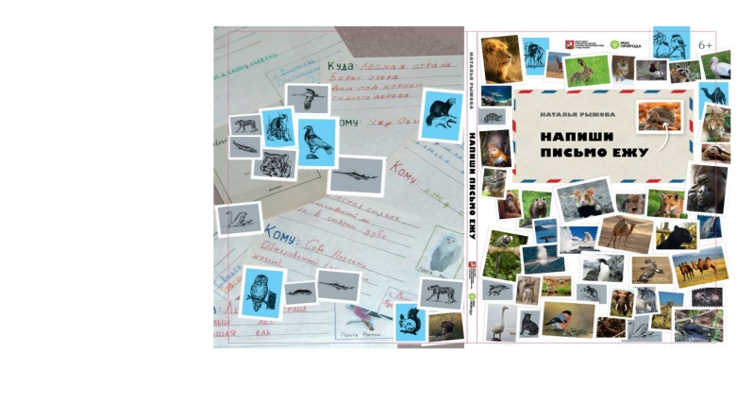
Межрегиональный эколого-просветительский проект «Письма животным»
ФГБУ Информационно-
аналитический центр
поддержки
заповедного дела

Slide 2
Межрегиональный проект
«Письма животным»
ПРИВЛЕКАЕМ ДЕТЕЙ К ГОДУ ЭКОЛОГИИ В ДОСТУПНОЙ ФОРМЕ
ОСНОВНАЯ
ИДЕЯ ПРОЕКТА
Автор проекта- Рыжова Наталья Александровна, д.п.н.,к.б.н, Лауреат премии Правительства РФ в области образования, Премии Правительства Москвы в обл. охраны окружающей среды, Лауреат Национальной премии им. В.В. Вернадского.
В ПОДДЕРЖКУ ГОДА
ЭКОЛОГИИ И ООПТ В РОССИИ

Slide 3
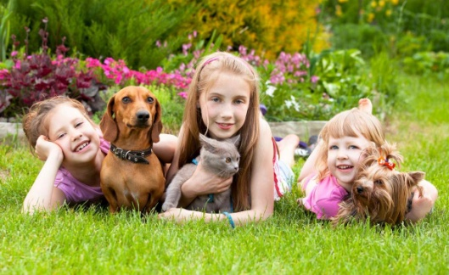
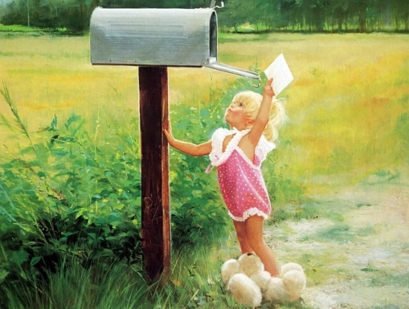
Межрегиональный проект
«Письма животным»
ОБРАЩАЕМ ВНИМАНИЕ И ФОРМИРУЕМ ПОЛЕЗНЫЕ НАВЫКИ
ЗАДАЧИ
ПРОЕКТА
Привлечь внимание детей, родителей и взрослых к биоразнообразию природы России и необходимости его сохранения.
Ближе познакомить всех участников проекта с животными, условиями жизни и вкладом каждого вида в экосистемы России.
Внедрить детям на практике и укрепить идею межрегионального (и национального) объединения для большой цели – защиты природы.
Помочь детям приобрести опыт написания бумажных писем с использованием конвертов, марок и почтовых отделений.

Slide 4
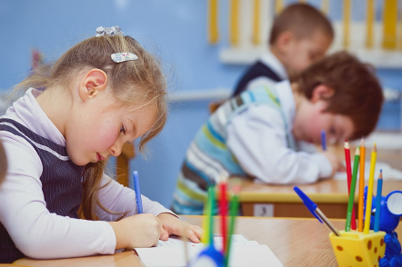
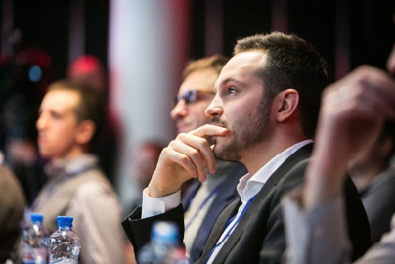
Межрегиональный проект
«Письма животным»
ВОВЛЕКАЕМ И ДЕТЕЙ, И РОДИТЕЛЕЙ
И ПЕДАГОГОВ
ТЕ, КТО ПИШЕТ ПИСЬМА ЖИВОТНЫМ:
- Дети дошкольного возраста - вместе
с родителями.
- Дети 1-5 класс с родителями.
ТЕ, КТО ОТВЕЧАЕТ НА ПИСЬМА ДЕТЕЙ:
- Студенты профильных Вузов.
- Педагоги и привлеченные волонтеры при участии специалистов ООПТ.

Slide 5
Межрегиональный проект
«Письма животным»
ЭТАПЫ ПРОЕКТА
Первый этап
ПОДГОТОВИТЕЛЬНЫЙ
Обучение специалистов, тиражирование печатной продукции? организационная работа со школами, садами, региональными СМИ и в интернет.
Второй этап
ОСНОВНОЙ
Пересылка писем и отбор лучших из них.
Третий этап
ЗАВЕРШАЮЩИЙ
Создание книги и награждение победителей проекта.
Сроки реализации:
октябрь 2017г. – середина декабря 2017г.
Сроки реализации:
ноябрь 2017г. - июнь 2017г.
Сроки реализации: июль-декабрь 2018г.

Slide 6
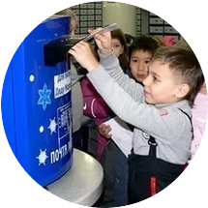
Межрегиональный проект
«ПИСЬМА ЖИВОТНЫМ»
В ОСНОВЕ ПРОЕКТА: ПЕРЕПИСКА ДЕТЕЙ и СПЕЦИАЛИСТОВ ООПТ, ВОЛОНТЕРОВ
ОСНОВНАЯ ЧАСТЬ ПРОЕКТА «ПИСЬМА ЖИВОТНЫМ » - ПЕРЕСЫЛКА БУМАЖНЫХ ПИСЕМ :
Дети с педагогами знакомятся с письмами животных, изучают как правильно написать письмо своему другу.
Дети с родителями делают специальные конверты,
пишут письмо животному
и передают куратору проекта в образовательной организации /на ООПТ
Волонтеры проекта, старшеклассники и педагоги при участии специалистов ООПТ отвечают на письма
Лучшие письма (30шт) отсылаются в оргкомитет проекта для дальнейшего отбора.
Лучшие 200 писем размещаются на сайте и 50 из них публикуется во 2-м издании книги «Письма животным». Вручение книги на итоговом мероприятии.

Slide 7
Межрегиональный проект
«ПИСЬМА ЖИВОТНЫМ»
– Сформировать представление о важности роли ООПТ в сохранении природы как «дома» животных;
– Привлечь внимание семьи, педагогов детских садов и школ к ООПТ , эколого-просветительским визит-центрам и желание посещать их.
– Организовать в игровой и привлекательной форме экологическое образование дошкольников и младших школьников, вовлечь их решение экологических проблем региона;
– Сформировать у них понимание ценности животных, биоразнообразия, взаимосвязей в природе;
– Сформировать навыки экологически грамотного, а главное –
осознанного поведения по отношению к животным и
природе в целом как у детей, так и у взрослых, и, прежде
всего – к природе своего региона;
ПРОЕКТ «ПИСЬМА ЖИВОТНЫМ» ПОЗВОЛЯЕТ СОТРУДНИКАМ ООПТ:

Slide 8
Межрегиональный проект
«ПИСЬМА ЖИВОТНЫМ»
1) ОРГАНИЗАЦИЯ И СОПРОВОЖДЕНИЕ ПРОЕКТА В ПИЛОТНЫХ РЕГИОНАХ РФ / ООПТ:
- Проведение обучающего вебинара по проекту для педагогов школ, оргкомитетов в городах и волонтеров из числа студентов, сопровождающих проект ( конец октября).
- Организация работы межрегионального оргкомитета проекта , в который входят педагоги от образовательных органиазций, 2-3 специалиста – по логистике, еженедельному сбору статистик проекта, по контенту и содержанию писем, волонтеры, а также PR- специалист, который отвечает за информационное освещение проекта, рассылку пресс-релизов , новостей с проекта , продвижение в интернете на региональном уровне.
ЧТО НЕОБХОДИМО ДЛЯ РЕАЛИЗАЦИИ ПРОЕКТА
2) ПЕЧАТЬ СПЕЦИАЛЬНЫХ КОНВЕРТОВ
3) ПЕЧАТЬ ПЛАКАТОВ А1
по 1 на каждую организацию-участника проекта
4) ТИРАЖИРОВАНИЕ КОМПЛЕКТА МЕТОДИЧЕСКИХ МАТЕРИАЛОВ, ОТПРАВКА В ПИЛОТНЫЕ РЕГИОНЫ ПРОЕКТА
Книга «Здравствуй, соболь! Как живешь?»» 200 стр.
Методическое пособие 170 стр., на каждый город-участник проекта, ООПТ
5) РУБРИКА НА ДЕЙСТВУЮЩИХ САЙТАХ ООПТ В РЕГИОНАХ

